Slide 1
Στοματική υγιεινή στην προσχολική ηλικία

Slide 2
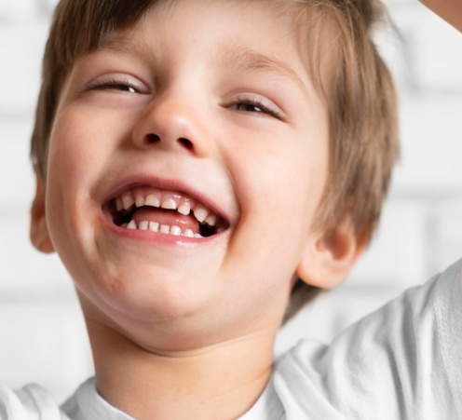
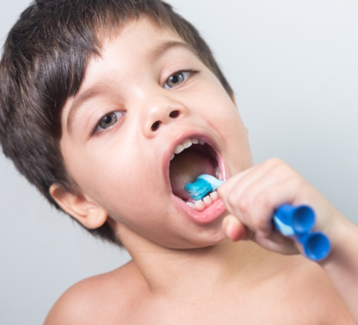
Σήμερα θα μάθουμε
Γιατί πρέπει να έχω γερά δόντια;
Πώς φροντίζω τα δόντια
μου και το στόμα μου;

Slide 3
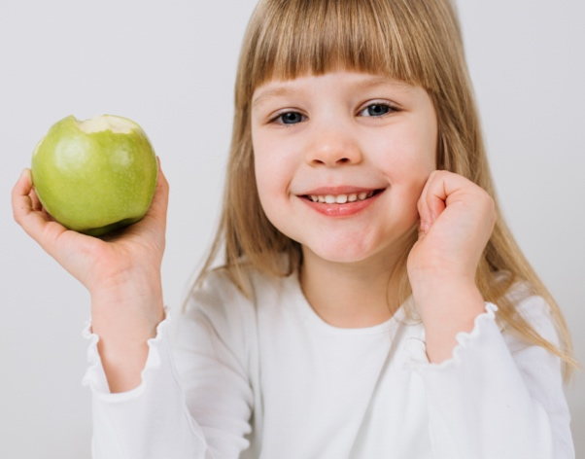
Πόσα δόντια έχω;
20
Όσα τα δάχτυλα των χεριών και των ποδιών μου
Με τα δόντια μου μασάω, μιλάω και χαμογελάω

Slide 4
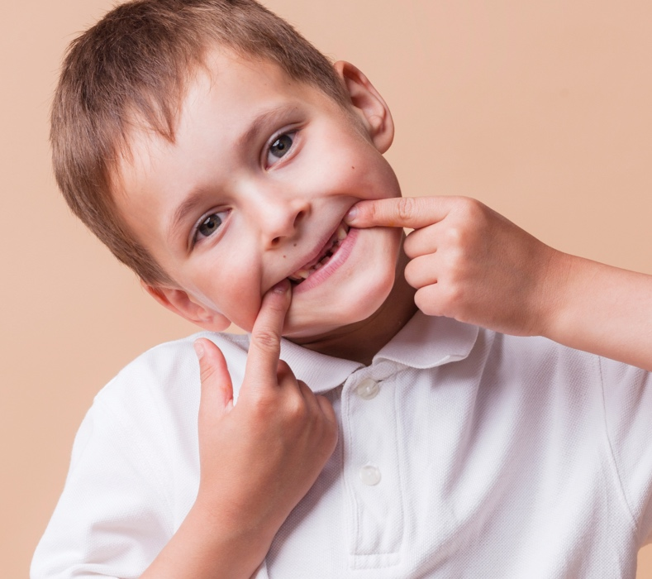
Tα αλλάζω αυτά τα δόντια;
Συνήθως λίγο πριν πάω στο δημοτικό θα αρχίσουν να κουνιούνται τα κάτω μπροστινά δοντάκια μου και όταν θα κουνιούνται πολύ θα φύγουν για να έρθουν τα καινούρια.
Όπως κάθε παιδάκι μέσα στην τάξη έχει άλλη μέρα και άλλο μήνα γενέθλια, έτσι θα αλλάξει και τα δοντάκια του σε διαφορετική στιγμή.

Slide 5
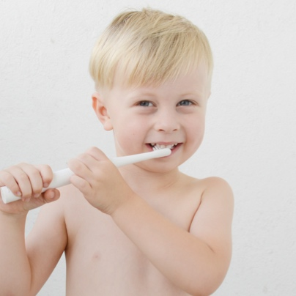
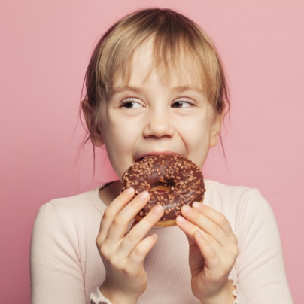
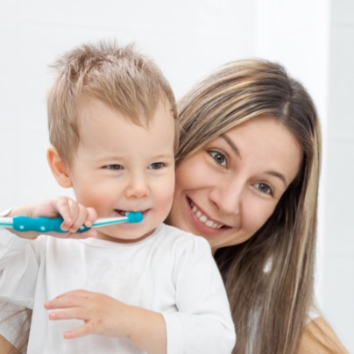
Βουρτσίζω τα δόντια μου για να είναι γερά και δυνατά!
Βουρτσίζω 2 φορές/ημέρα οπωσδήποτε το βράδυ πριν πέσω για ύπνο και το πρωί πριν πάω σχολείο
Βουρτσίζω
αφού φάω γλυκό
Πάντα με βοηθάει ένας μεγάλος να βουρτσίσω,
κυρίως το βράδυ

Slide 6
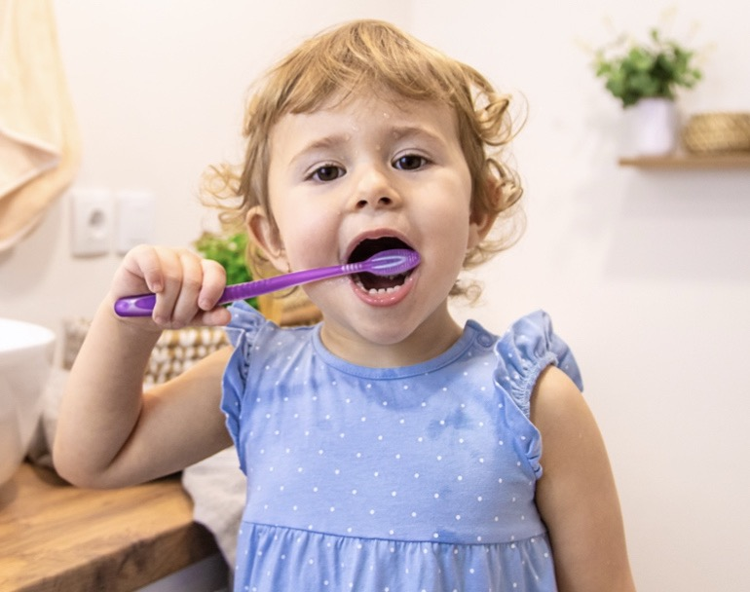
Μαθαίνω να βουρτσίζω σωστά τα δόντια μου
Χρησιμοποιώ πάντα οδοντόκρεμα
Δεν βιάζομαι
Βουρτσίζω πρωί & βράδυ
Βουρτσίζω πριν νυστάξω πολύ

Slide 7
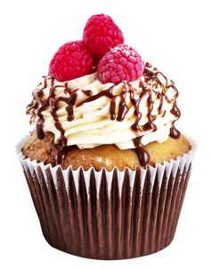
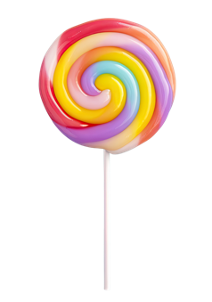
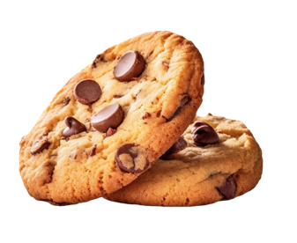
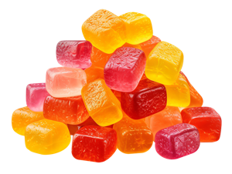
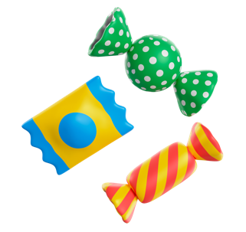
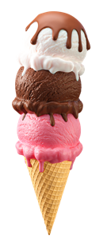
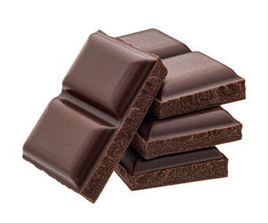
Ποιες τροφές χαλάνε τα δόντια μου
Γλυκά
Γλυφιτζούρια
Μπισκότα
Ζελεδάκια
Καραμέλες
Σοκολάτες
Παγωτά

Slide 8
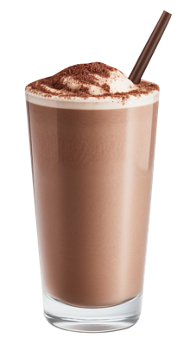

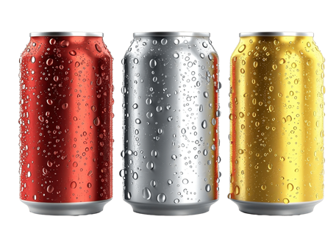
Ποια ποτά χαλάνε τα δόντια μου
Έτοιμοι
χυμοί
Σοκολατούχο
γάλα
Αναψυκτικά

Slide 9
Ποιες τροφές κάνουν καλό στα δόντια μου
Κρέας
Ψάρι
Όσπρια
Λαχανικά
Φρούτα
Γάλα
Τυρί

Slide 10
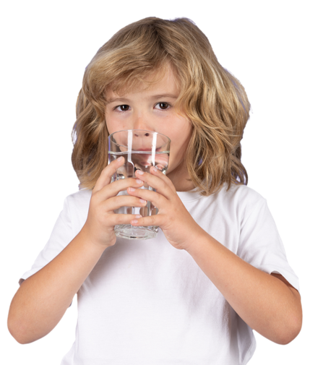
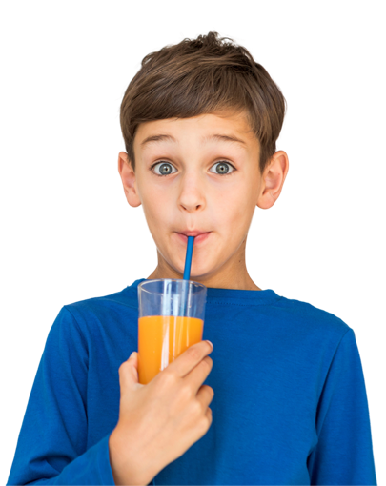
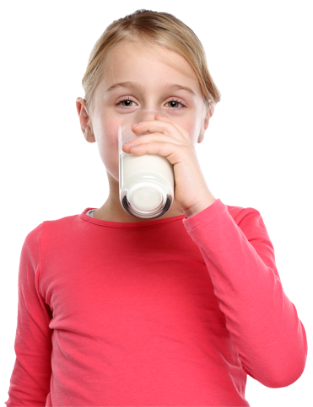
Όταν διψάω πίνω
Νερό
Στυμμένο
φυσικό χυμό
Φρέσκο γάλα

Slide 11
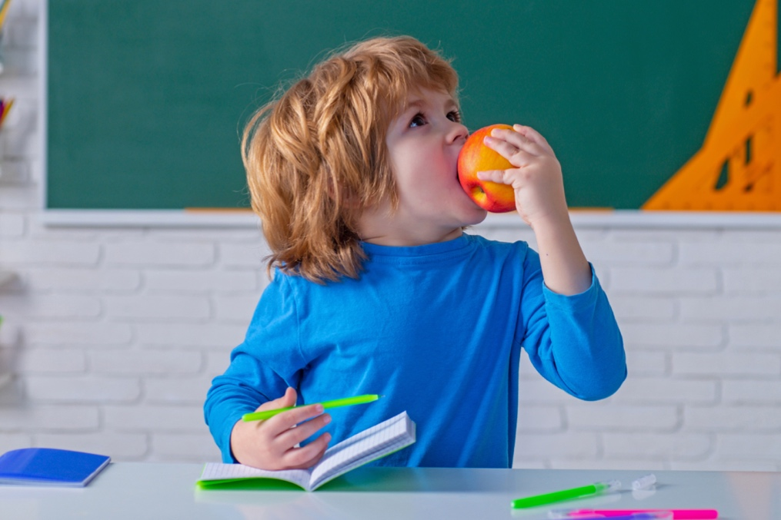
Στο σχολείο για δεκατιανό και το απόγευμα τρώω
Φρούτα
Λαχανικά
Τοστ
Γιαούρτι άσπρο
Τυρί
Κουλούρι

Slide 12
Όταν δεν βουρτσίζω τα δόντια μου και τρώω πολλά γλυκά, τα δόντια μου χαλάνε, γίνονται μαύρα και έχουν τερηδόνα
Η ζάχαρη αρέσει πολύ και στα ζαχαροζούζουνα και όταν τρώμε γλυκό και δεν βουρτσίσουμε, τότε τα ζαχαροζούζουνα κάνουν
πάρτυ και χαλάνε τα δόντια μας!

Slide 13
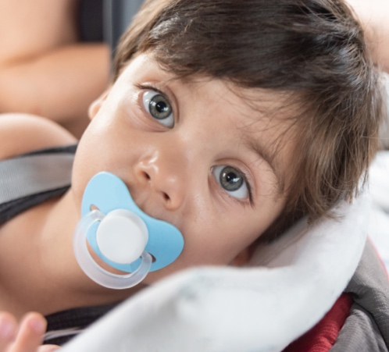
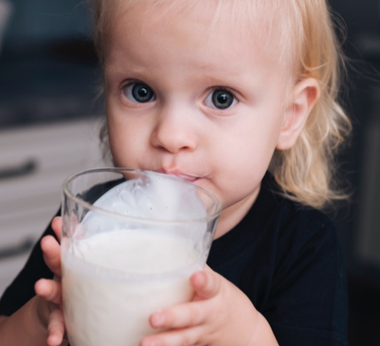
Πιπίλα – Μπιμπερό
Έχουμε μεγαλώσει και δεν χρησιμοποιούμε πια πιπίλα γιατί στραβώνει τα δόντια μας
Πίνουμε το γάλα μας σε ποτήρι και το βράδυ μετά βουρτσίζουμε πάντα τα δόντια μας

Slide 14
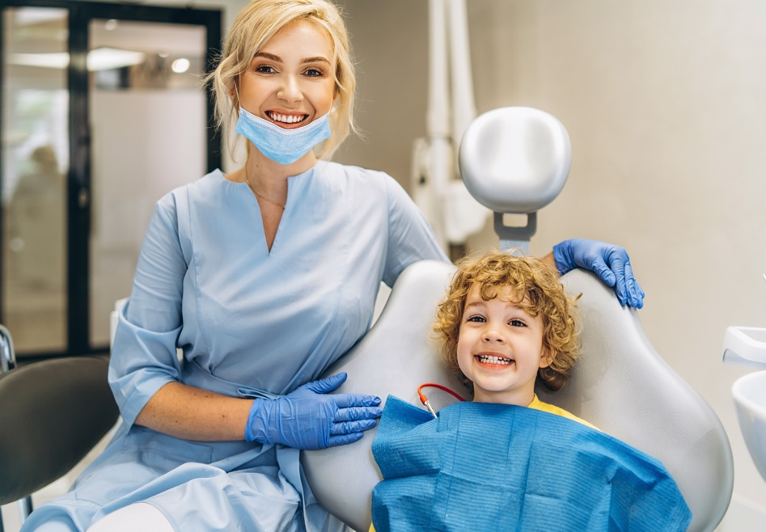
O καλύτερος φίλος των δοντιών είναι ο οδοντίατρος
Φροντίζει να μην
χαλάσουν τα δόντια μας
Τα βουρτσίζει, τα γυαλίζει
και τους βάζει δυναμωτική
κρέμα
Και αν τυχόν κάποιο δόντι χαλάσει, πάλι ο οδοντίατρος φροντίζει να το κάνει καλά

Slide 15
Πως φτιάχνει ο οδοντίατρος ένα χαλασμένο δόντι
Έχει ειδικά εργαλεία που τα ζουζούνια τα φοβούνται
Είμαστε πιο δυνατοί από τα ζαχαροζούζουνα και θα τα νικήσουμε!

Slide 16
Δεν ξεχνώ!
Βουρτσίζω τα δόντια μου 2
φορές την ημέρα!
χ
Δεν τρώω πολλά γλυκά
Πηγαίνω στον οδοντίατρο που με
βοηθάει να έχω γερά δόντια

